Slide 1
6-3 电位移
有介质时的高斯定理

Slide 2
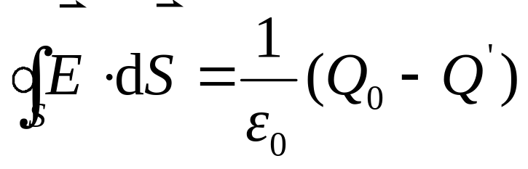

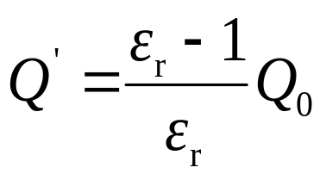


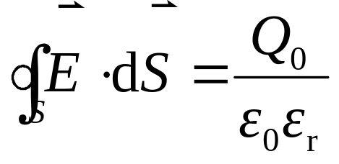

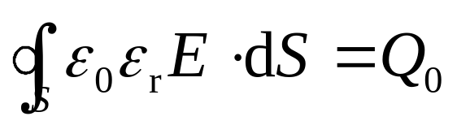
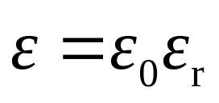
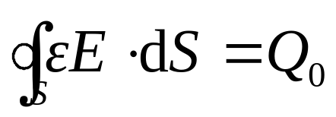
有介质时的高斯定理
作一圆柱形高斯面s
+ + + + + + + + + + +
- - - - -
+ + + + +
- - - - - - - - - - -
电容率

Slide 3
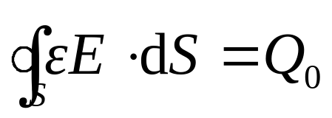
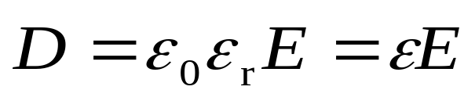
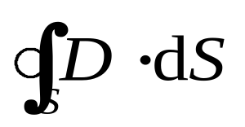
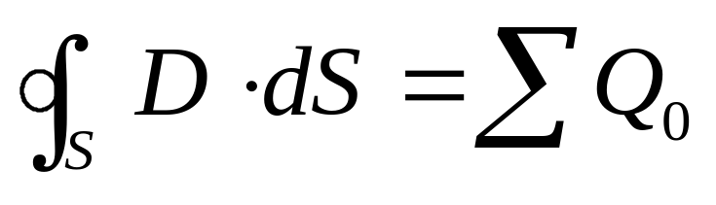
有介质时的高斯定理
电容率
电位移矢量
电位移通量
有介质时的高斯定理
电介质中的高斯定理： 通过高斯面的电位移通量等于高斯面所包围的自由电荷的代数和，与极化电荷及高斯面外电荷无关.

Slide 4
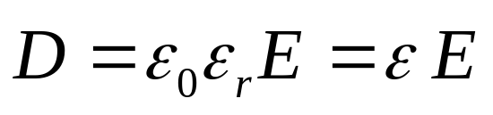
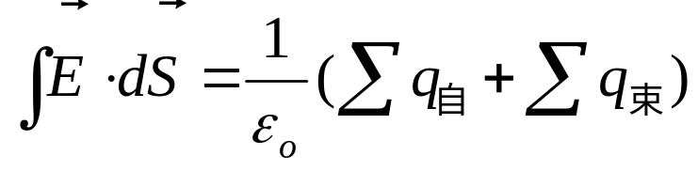
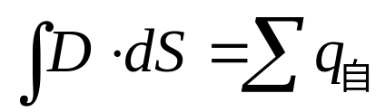
对高斯定理的几点说明：
1）电位移是为简化计算而引入的辅助矢量.
(适用于各向同性均匀介质)
2）式中虽不显含极化电荷，但已考虑了极化电荷的影响.
与
等价

Slide 5
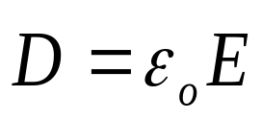


3）电场线起于任意正电荷而止于任意负电荷; 电位移线起于正的自由电荷而止于负的自由电荷.
4）上式对任何形状的电介质都成立.
E
D
5）真空中：
在没有电介质的情况下，
的高斯定理
还原为第五章中的高斯定理。

Slide 6
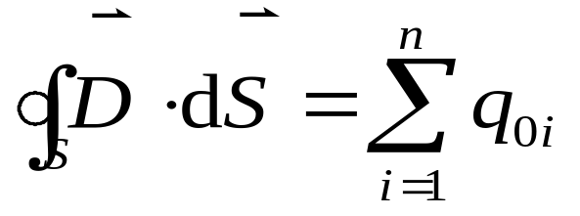
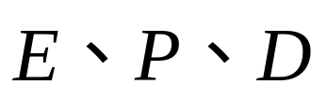
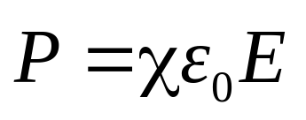
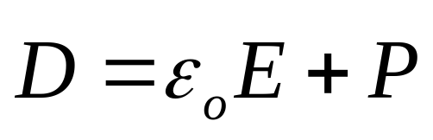
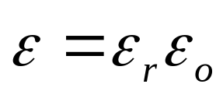
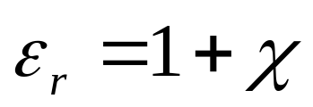
总结:
有介质时的高斯定理
(1)有介质存在时，出现三个物理量
(2)四个常数之间的关系:

Slide 7
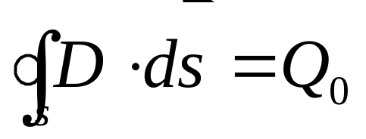
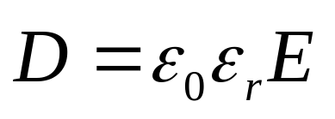
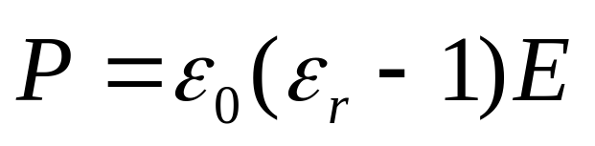
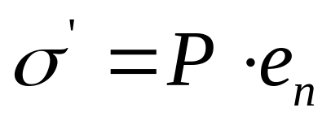
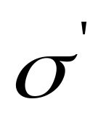
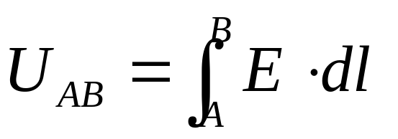
(3)解题一般步骤
求电位移D
求电场强度E
求电极化强度P
求极化电荷面密度
求电势或电势差U

Slide 8
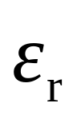
例1 把一块相对电容率ε_{r} =3的电介质，放在相距d=1 mm的两平行带电平板之间. 放入之前，两板的电势差是1 000 V . 试求两板间电介质内的电场强度E ，电极化强度P ，板和电介质
的电荷面密度，
电介质内的电位
移D.
+ + + + + + + + + + +
U
d
- - - - - - - - - - -

Slide 9
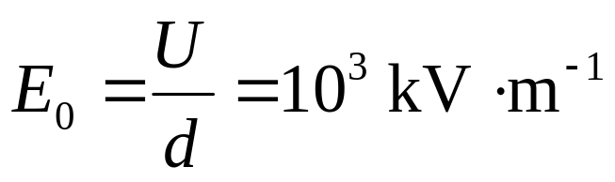
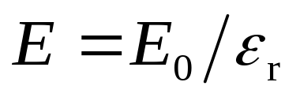
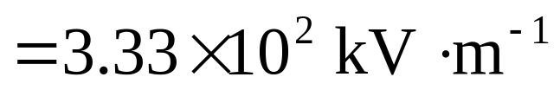
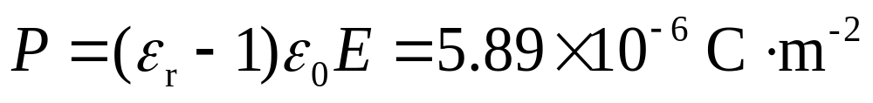
解
ε_{r} =3，
d=1 mm，
U=1 000 V
+ + + + + + + + + + +
U
d
- - - - - - - - - - -

Slide 10
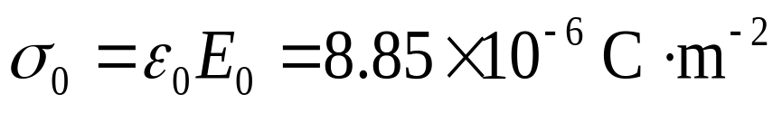
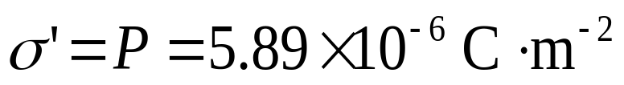
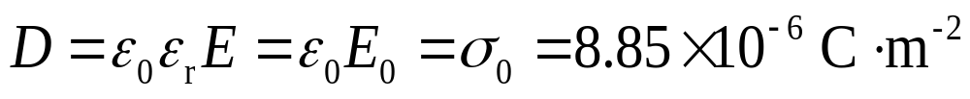
ε_{r} =3，
d=1 mm，
U=1 000 V
+ + + + + + + + + + +
U
d
- - - - - - - - - - -

Slide 11


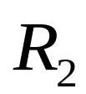

例2 图中是由半径为R₁的长直圆柱导体和同轴的半径为R₂的薄导体圆筒组成，其间充以相对电容率为ε_{r}的电介质. 设直导体和圆筒单位长度上的电荷分别为+λ和- λ. 求(1)电介质中的电场强度、电位移和极化强度； (2)电介质内外表面的极化电荷面密度.

Slide 12
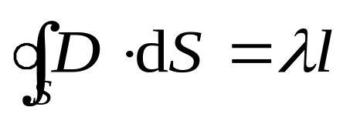
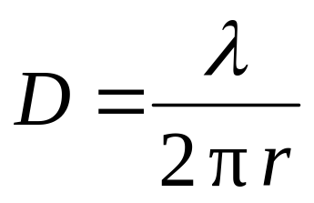

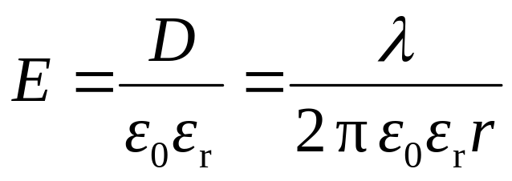
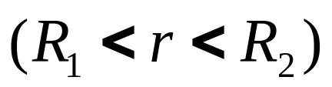


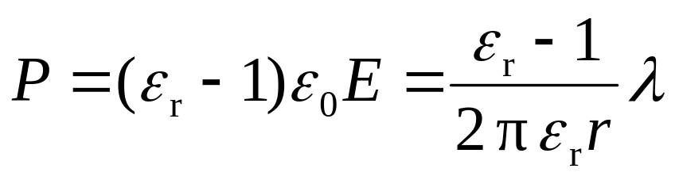
解 (1)
r

Slide 13
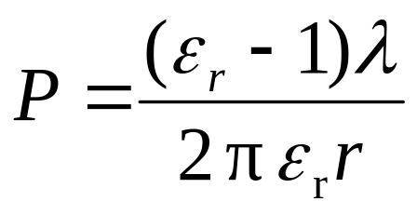
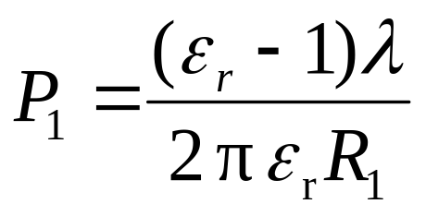
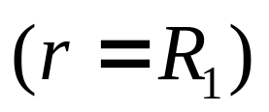
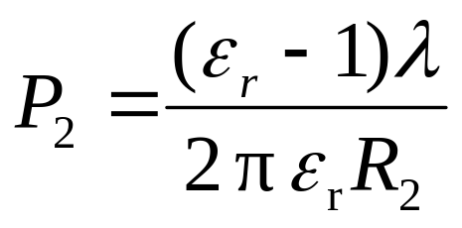
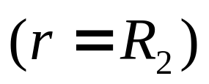
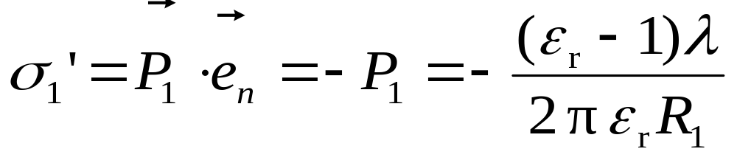
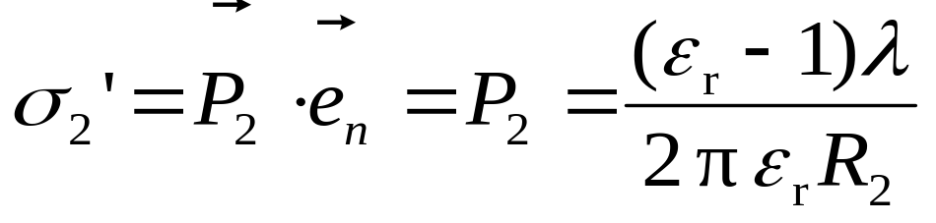
(2)
r

Slide 14
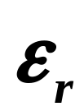

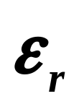

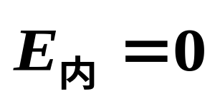





例3 已知: 一导体球半径为R₁，带电 q₀（>0）
外面包有一层均匀各向同性电介质球壳，
其外半径为R₂，相对介电常数为 。
求： 的分布
导体球内：
解：
导体球外：
介质和电场球对称
导体

Slide 15







选高斯面 S，令其半径r > R₁，
此式对导体外的电介质、电介质外的真空区域都适用。
导体

Slide 16




•电介质内：场点 R₂> r > R₁
•电介质外（真空区域）：场点 r > R₂

Slide 17



场强分布曲线
E
0
R₁
R₂
r
在带电面两侧的场强都发生突变，这是面电荷
分布的电场的一个共同特点（有普遍性）。
普遍结论：
当电介质充满两个等势面之间的空间时，
该空间的场强等于真空时场强的 1/ε _{r} 倍。

Slide 18




例4 一半径为a的导体球, 被围在内半径为b、外半径为c，相对介电系数为 的介质同心球壳内，若导体球带电荷量为Q, 求D(r), E (r)和导体表面的电势.
解
Q
a
ε_{r}
b
c

Slide 19


Q
a
ε_{r}
b
c

Slide 20



Q
a
ε_{r}
b
c

Slide 21









例5 一平行平板电容器的极板面积为s, 两极板的间距为 d ，两极板上的自由电荷面密度分别为 与 , 极板间充满相对电容率为 的电介质。求：
(1)电介质中的电位移、
电场强度、电极化强度；
(2)电介质表面的
极化电荷面密度；
(3)两极板间的电势差。
+ + + + + + + + + + +
- - - - -
+ + + + +
- - - - - - - - - - -

Slide 22







解：
(1)电介质中的电位移、
电场强度、电极化强度；
+ + + + + + + + + + +
- - - - -
+ + + + +
- - - - - - - - - - -
方向如图所示。

Slide 23




(2)电介质表面的
极化电荷面密度；
(3)两极板间的电势差。
+ + + + + + + + + + +
- - - - -
+ + + + +
- - - - - - - - - - -

